Slide 1
스프링 부트 3 백엔드 개발자 되기
JPA+OAuth2+JWT+AWS와 배우는 스프링 부트 3
Java 백엔드 입문자를 위한 풀 패키지

Slide 2
09 JWT로 로그인/로그아웃 구현하기

Slide 3
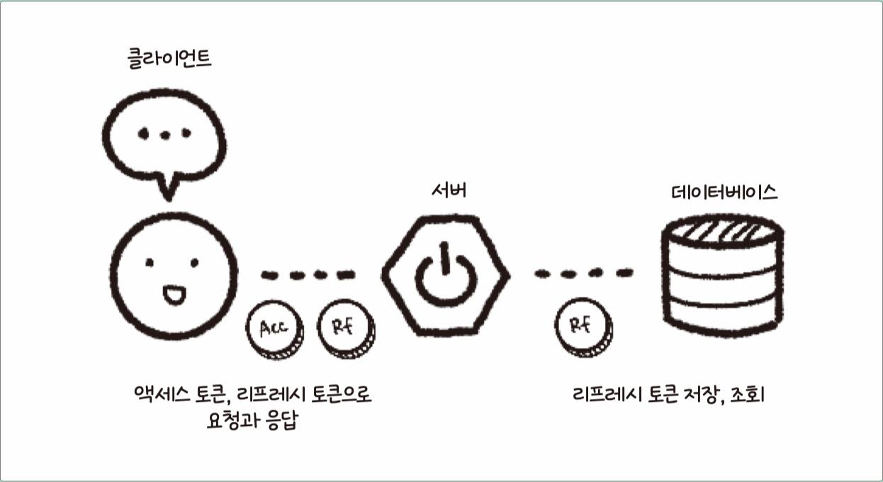
프로젝트 구성

Slide 4
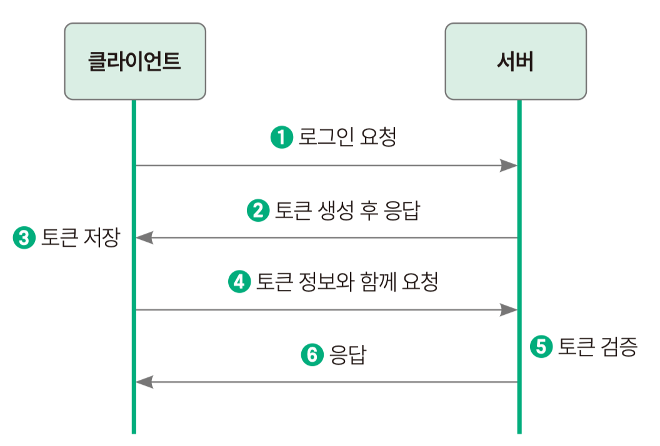
9.1 사전 지식 : 토큰 기반 인증
토큰
서버에서 클라이언트를 구분하기 위한 유일한 값
서버가 토큰 생성 ➝
클라이언트에게 제공 ➝
클라이언트는 토큰을 소지 ➝
클라이언트는 토큰과 함께 서버에 요청
서버는 토큰으로 유효한 사용자인지 검증

Slide 5
9.1 사전 지식 : 토큰 기반 인증(cont.)
토큰 기반 인증의 특징
무상태성
토큰을 클라이언트가 소지 ➝ 서버의 자원 절약
서버가 클라이언트의 인증 정보를 저장하거나 유지할 필요가 없음
확장성
하나의 토큰으로 다양한 서버에 요청을 보낼 수 있음
페이스북 로그인이나 구글 로그인으로 다른 서비스에 로그인하는 것이 그 예
무결성
토큰 발급 이후 변경하면 서버에서 감지

Slide 6
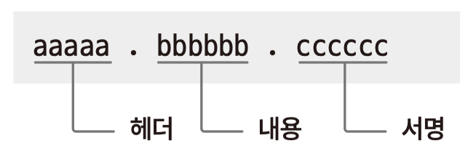
9.1 사전 지식 : 토큰 기반 인증(cont.)
JWT
HTTP 요청 헤더 중 Authorization 키값에 Bearer + JWT 토큰값을 보냄
JWT의 구조
헤더 : 토큰 타입 + 해싱 알고리즘 정보
내용 : 토큰과 관련된 정보
클레임 덩어리로 구성됨
등록된 클레임
공개 클레임
비공개 클레임
서명 : 토큰이 조작되었거나 변경되었는지 확인하기 위한 정보
헤더의 인코딩값 + 내용의 인코딩값 ➝ 비밀키로 해시값 생성

Slide 7
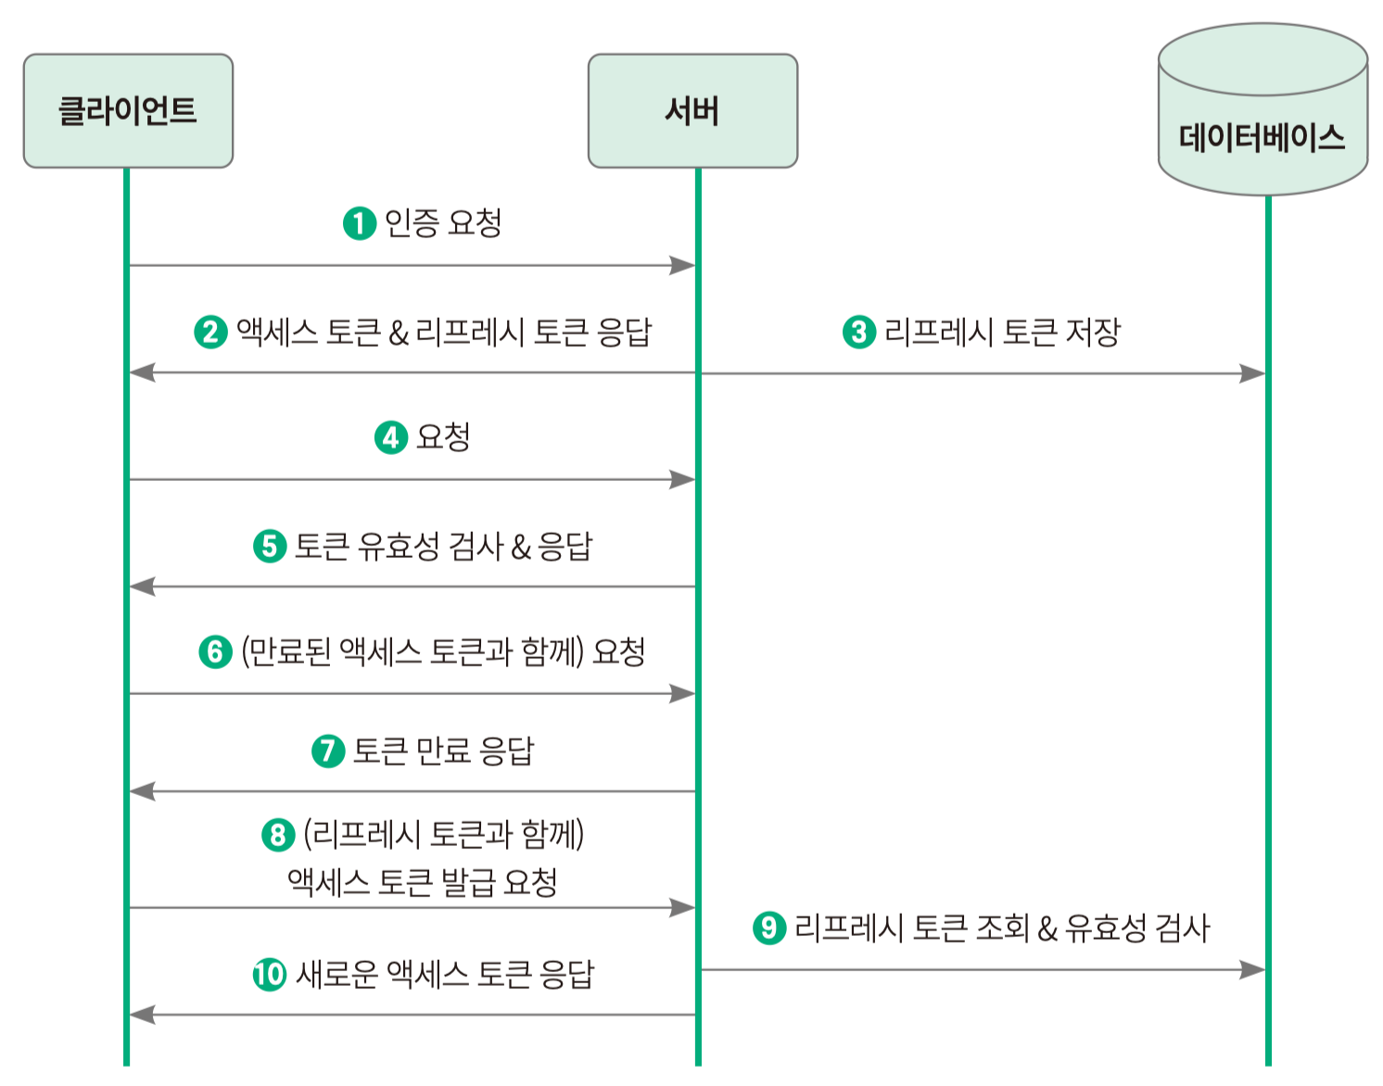
9.1 사전 지식 : 토큰 기반 인증(cont.)
토큰 유효기간
토큰 자체가 노출되었을 시 유효기간으로 보호

Slide 8
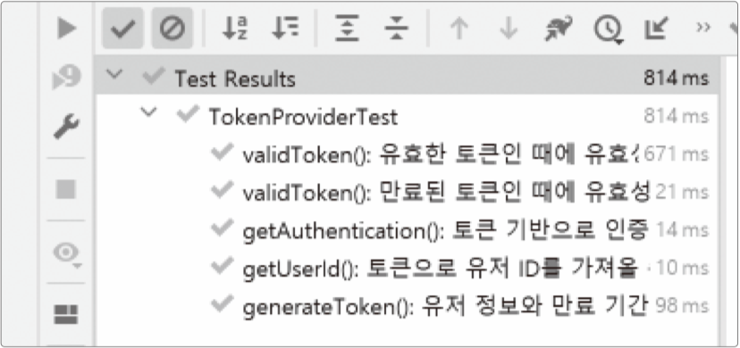
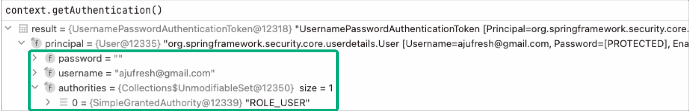
9.2 JWT 서비스 구현하기
실습 과정(233쪽부터 참고)
build.gradle
application.yml
/config/jwt/JwtProperties.java
TokenProvider.java
JwtFactory.java
TokenProviderTest.java
RefreshToken.java
RefreshTokenRepository.java
TokenAuthenticationFilter.java
getAuthentication( ) 메서드로 유저 객체 반환

Slide 9
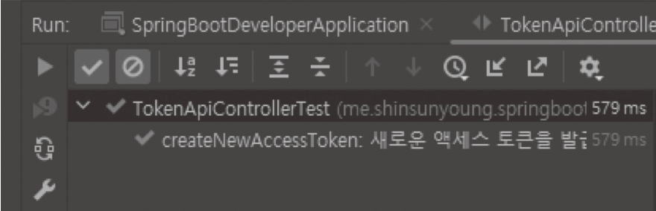
9.3 토큰 API 구현하기
실습 과정(246쪽부터 참고)
UserService.java
RefreshTokenService.java
TokenService.java
CreateAccessTokenRequests.java
CreateAccessTokenResponse.java
TokenApiController.java
TokenApiControllerTest.java

